Slide 1


Slide 2

Il convient de lancer le mode diaporama pour la diffusion de la leçon en classe
Réservé à l’enseignant (e)

Slide 3




Pictogrammes
Réservé à l’enseignant (e)
L’enseignant (e) parle
Diffusion d’un média
Média en cours de diffusion
Fin du média. Passer au slide suivant
Expliquer, donner une consigne
Désigner un élève

Slide 4
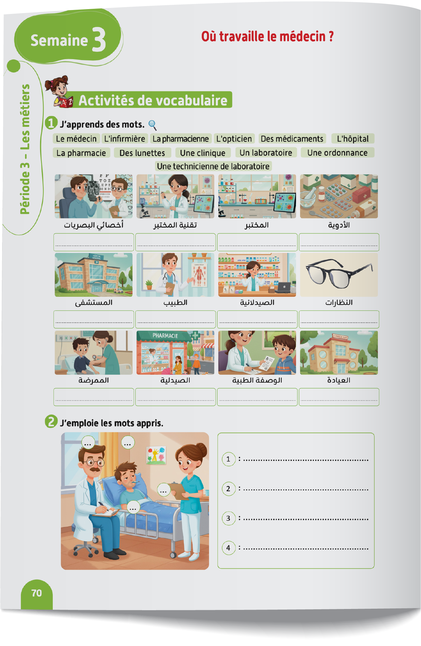
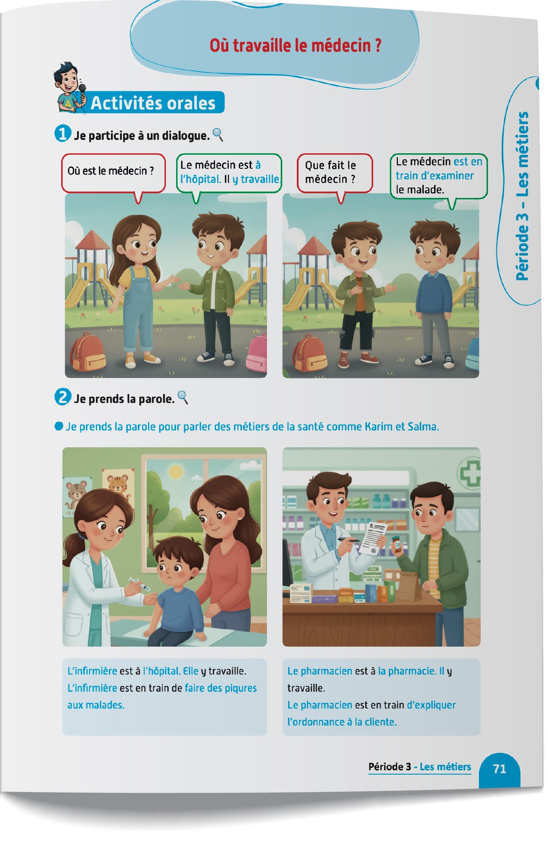
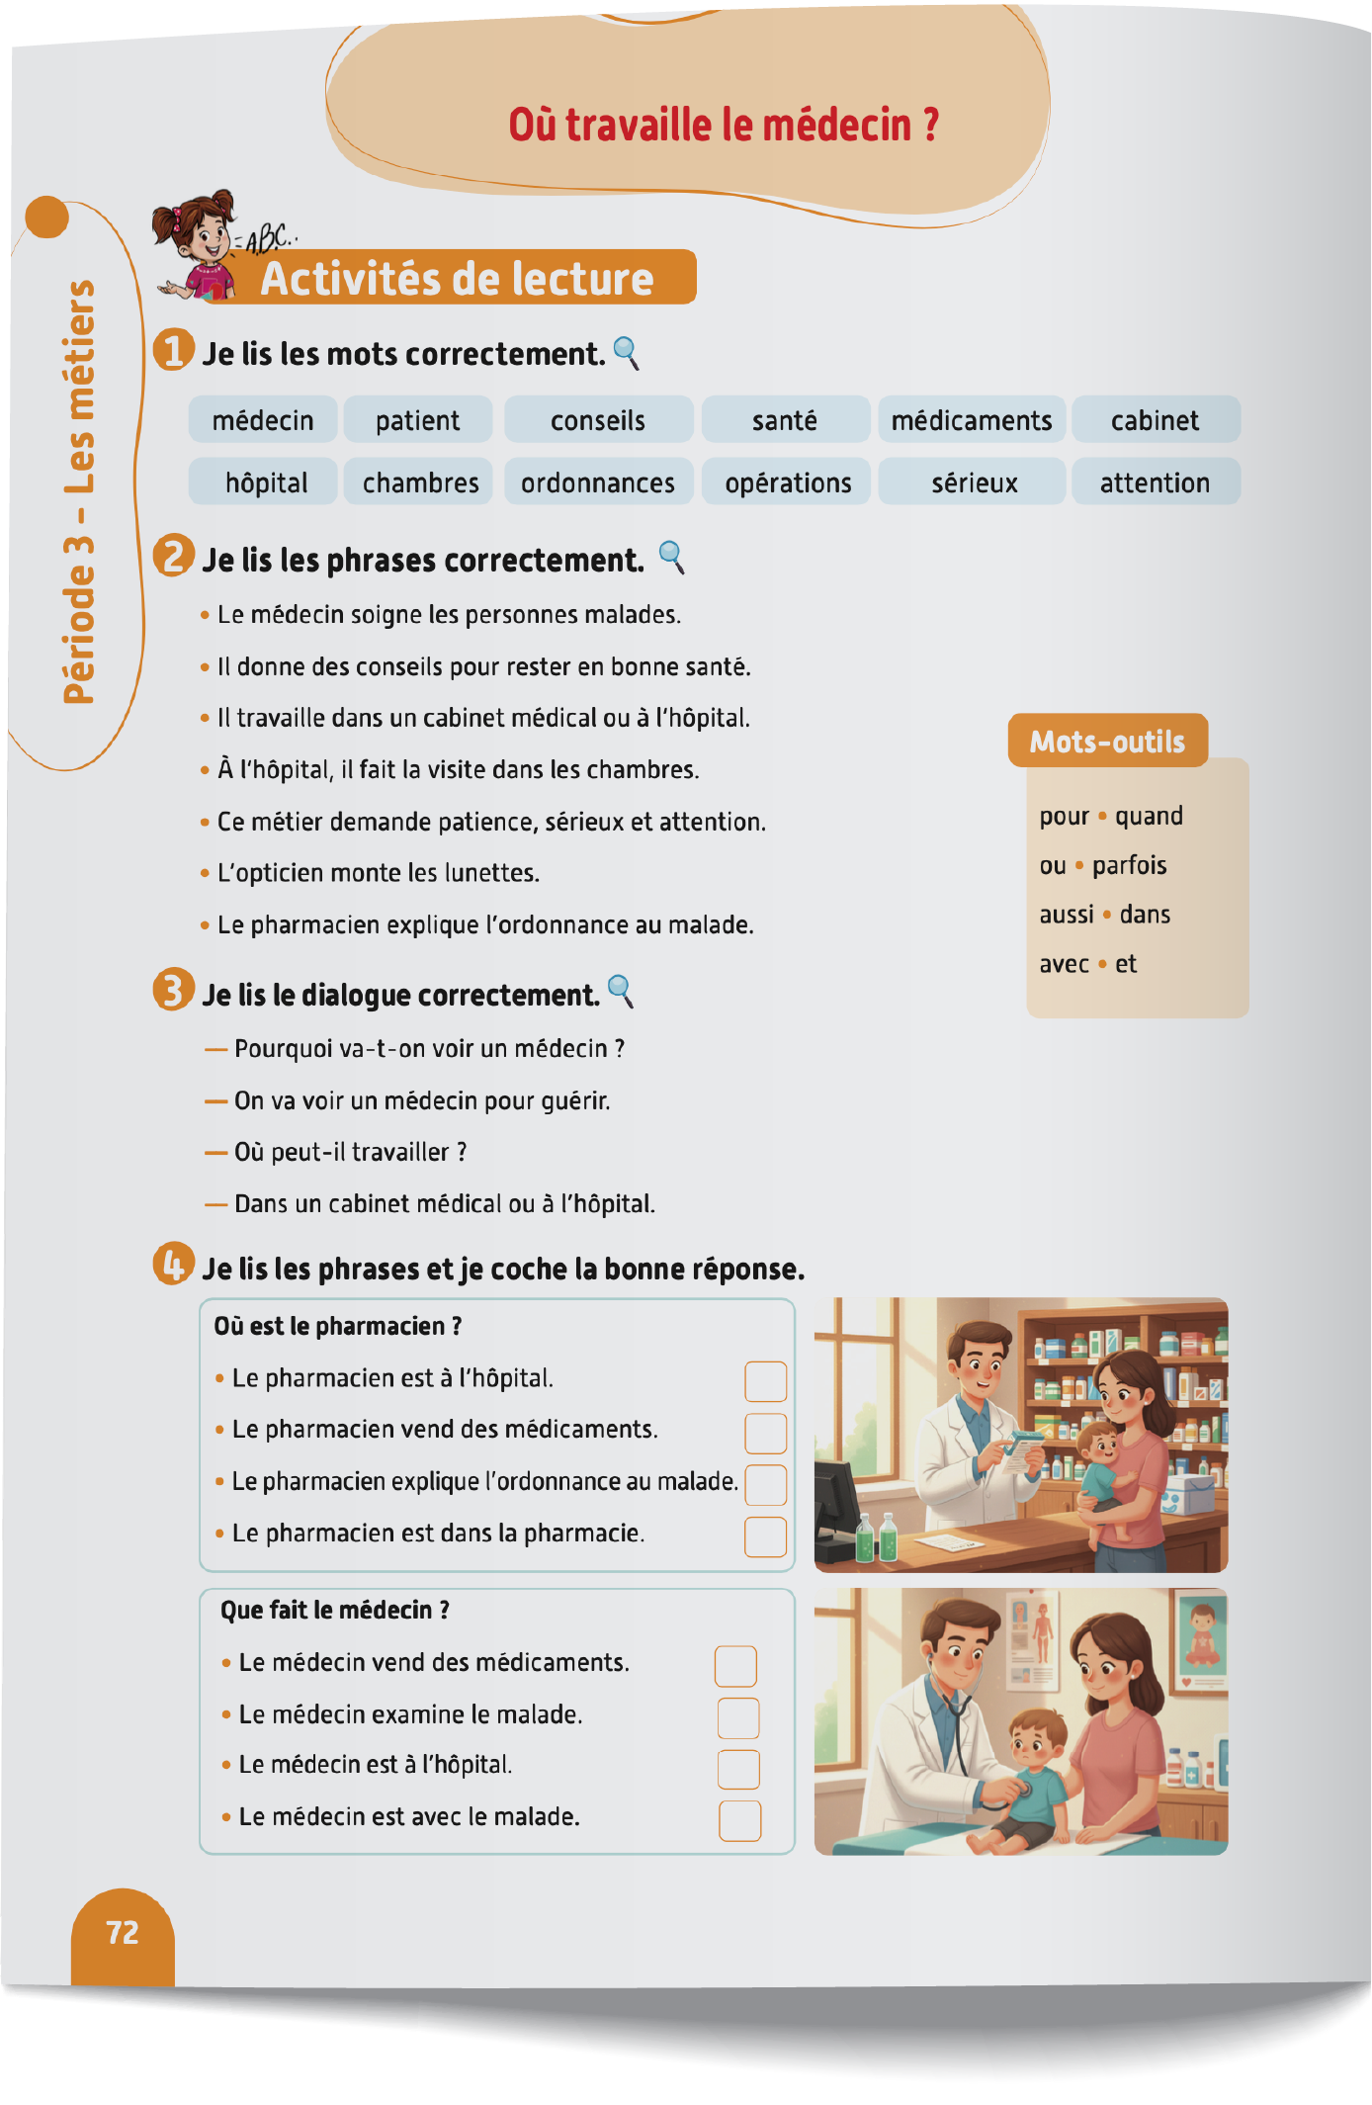
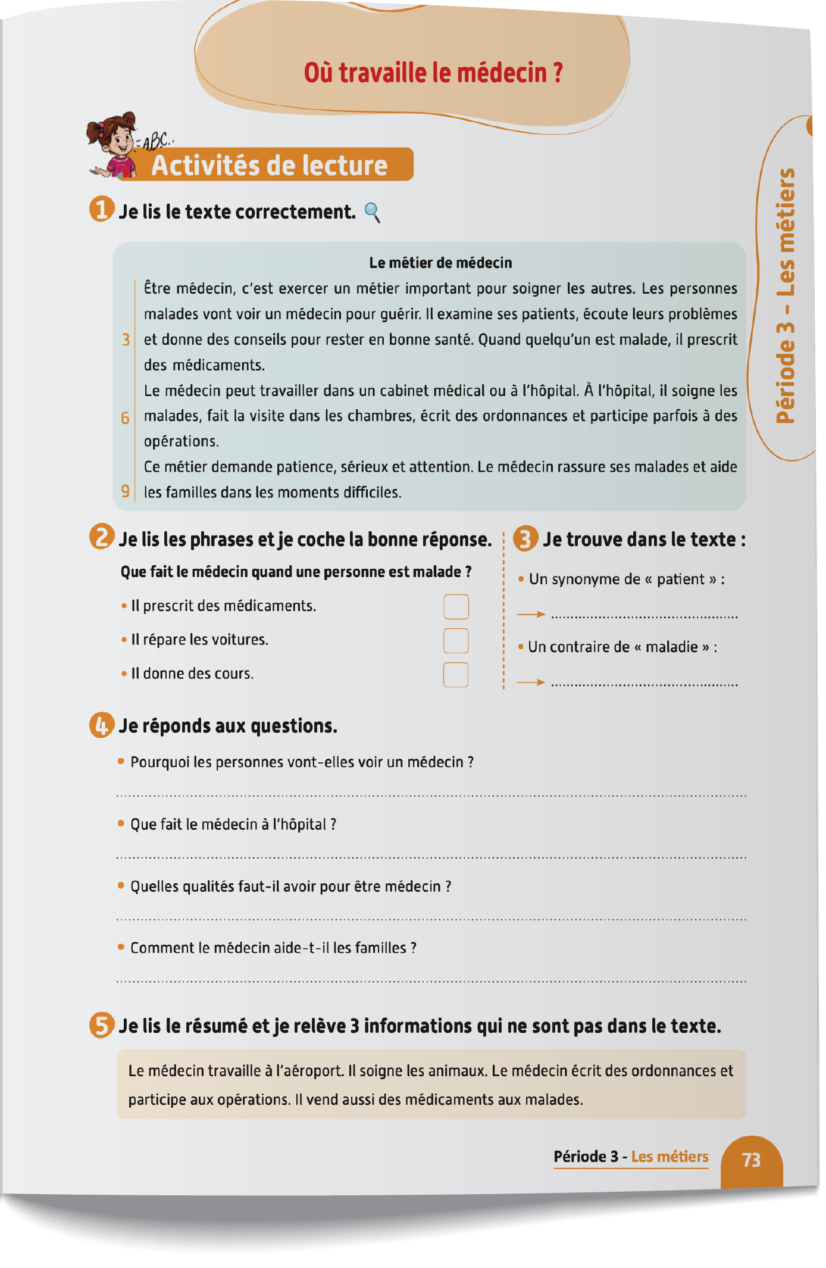
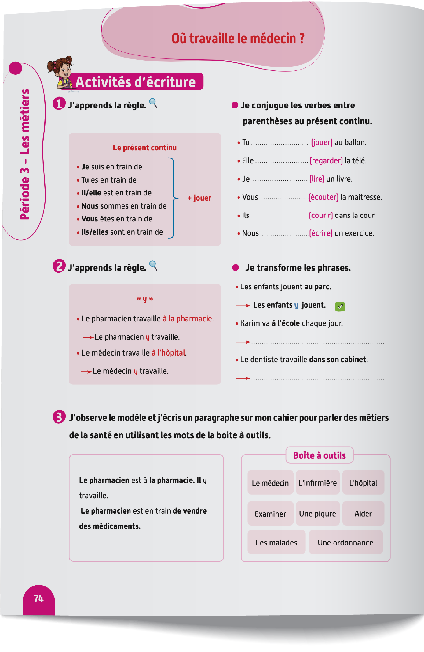
Contenu de la semaine
Réservé à l’enseignant (e)

Slide 5

Organisation de la semaine
Réservé à l’enseignant (e)
Séance 1
Séance 4
Présentation du vocabulaire
Exploitation du vocabulaire
Activités de vocabulaire sur livret
Oral – Dialogue
Lecture – texte ( fluidité et compréhension)
Séance 2
Séance 5
Oral – Acte de parole 1
Ecrit – Point de langue 1
Lecture – Mots avec difficultés
Oral – Prise de parole
Ecriture – Texte
Séance 3
Séance 6
Oral - Acte de parole 2
Ecrit – Point de langue 2
Lecture – Phrases
Révision
Lecture offerte

Slide 6



Plan de la séance 5
Réservé à l’enseignant (e)
1. Prise de parole
Prendre la parole pour parler des moyens de transport et des métiers.
Écrire un texte.

Slide 7


Bonjour les enfants ! La leçon de français commence maintenant.

Slide 8

Aujourd’hui, nous allons apprendre à parler des métiers et des moyens de transport.

Slide 9


Lecture de la vidéo.

Slide 10


Maintenant, on va prendre la parole pour parler des métiers et des moyens de transport. On va le faire en 3 étapes. Soyez attentifs.
Etape 1
Etape 2
Etape 3

Slide 11
Etape 1. Je vais vous expliquer la situation.
Etape 1
Etape 2
Etape 3
Situation : Parle des métiers et des moyens de transport.
La semaine dernière, nous avons visité ______ [lieu].
Il y avait _____ [métier]. Les ________ [métier] __________[action].
C’est le ________[métier] qui conduit_______[moyen de transport].
Je n’ai jamais pris de ___________________[moyen de transport].
J’ai pris le ___________________[moyen de transport] pour voyager.
Le ___________________[métier] est à ______l’ [lieu]. Il y travaille.
______ [métier] est en train de _____________[action] .

Slide 12
Etape 2. Chacun réfléchit silencieusement à ce qu’il va dire dans sa prise de parole.
Etape 1
Etape 2
Etape 3
Situation : Parle des métiers et des moyens de transport.
La semaine dernière, nous avons visité ______ [lieu].
Il y avait _____ [métier]. Les ________ [métier] __________[action].
C’est le ________[métier] qui conduit_______[moyen de transport].
Je n’ai jamais pris de ___________________[moyen de transport].
J’ai pris le ___________________[moyen de transport] pour voyager.
Le ___________________[métier] est à ______l’ [lieu]. Il y travaille.
______ [métier] est en train de _____________[action] .

Slide 13
Etape 3. C’est à vous de prendre la parole maintenant. Qui veut passer au tableau ?
Etape 1
Etape 2
Etape 3
Situation : Parle des métiers et des moyens de transport.
La semaine dernière, nous avons visité ______ [lieu].
Il y avait _____ [métier]. Les ________ [métier] __________[action].
C’est le ________[métier] qui conduit_______[moyen de transport].
Je n’ai jamais pris de ___________________[moyen de transport].
J’ai pris le ___________________[moyen de transport] pour voyager.
Le ___________________[métier] est à ______l’ [lieu]. Il y travaille.
______ [métier] est en train de _____________[action] .

Slide 14

Maintenant, tout le monde participe. Chacun parle à son voisin des moyens de transport et des métiers.

Slide 15


Plan de la séance 5
Réservé à l’enseignant (e)
Prendre la parole pour parler des moyens de transport et des métiers.
2. Écriture
Écrire un texte.

Slide 16
Lisez et observez ce texte silencieusement. Après, on va faire une dictée.
Le pharmacien est dans la pharmacie. Il y travaille. Il est en train de vendre des médicaments.
Le médecin est à l’hôpital. Il est en train d’examiner le malade. L’infirmière est en train d’aider le patient.

Slide 17

Prenez vos cahiers. Tenez-vous prêts. La dictée va commencer.

Slide 18


Dictée en cours. Première lecture.

Slide 19
Dictée en cours. Deuxième lecture.

Slide 20

Je vais relire le texte de la dictée. Écoutez bien et complétez votre texte.

Slide 21
Corrigez.
Le pharmacien est dans la pharmacie. Il y travaille. Il est en train de vendre des médicaments.
Le médecin est à l’hôpital. Il est en train d’examiner le malade. L’infirmière est en train d’aider le patient.

Slide 22
Qui veut expliquer ce paragraphe dans sa langue ?
Le pharmacien est dans la pharmacie. Il y travaille. Il est en train de vendre des médicaments.
Le médecin est à l’hôpital. Il est en train d’examiner le malade. L’infirmière est en train d’aider le patient.

Slide 23

Maintenant, on va apprendre à écrire un paragraphe semblable.

Slide 24
Je commence par me poser une question : Où est le pharmacien ? Qui veut me donner des propositions ? Levez la main.
Où est le pharmacien ?

Slide 25
Une réponse peut être : Le pharmacien est dans la pharmacie.
Le pharmacien est dans la pharmacie.

Slide 26
Après je pose une autre question : Que fait le pharmacien ? Qui veut me donner des propositions ? Levez la main.
Que fait le pharmacien ?

Slide 27
Il y a plusieurs réponses possibles. Une réponse peut être : Il est en train de vendre des médicaments. Mais je peux dire aussi : Il est en train de chercher des médicaments.
Le pharmacien est dans la pharmacie. Il est en train de vendre des médicaments.

Slide 28
Ensuite, je me pose une autre question : « Où est le médecin ? » Levez la main.
Où est le médecin ?

Slide 29
La réponse peut être : Le médecin est à l’hôpital. Mais je peux aussi dire : Le médecin est au cabinet médical.
Le pharmacien est dans la pharmacie. Il est en train de vendre des médicaments. Le médecin est à l’hôpital.

Slide 30
Ensuite, je me pose une autre question : « Que fait le médecin ? » Levez la main.
Que fait le médecin ?

Slide 31
Plusieurs réponses sont possibles : Il est en train d’écrire une ordonnance. Mais je peux répondre : Il est en train de parler au patient.
Le pharmacien est dans la pharmacie. Il est en train de vendre des médicaments. Le médecin est à l’hôpital. Il est en train d’écrire une ordonnance.

Slide 32
Maintenant, je peux écrire mon paragraphe complet.
Le pharmacien est dans la pharmacie. Il est en train de vendre des médicaments. Le médecin est à l’hôpital. Il est en train d’écrire une ordonnance.

Slide 33
Retenez bien. Pour écrire le paragraphe, je me suis posé les questions suivantes :
Où est _____________________?
Que fait ____________________ ?
Où est ________________________?
Que fait _______________________?

Slide 34
Prenez vos cahiers. Vous allez écrire un paragraphe en vous posant les mêmes questions. Je vais circuler entre les rangs pour vous aider.
Où est _____________________?
Que fait ____________________ ?
Où est ________________________?
Que fait _______________________?

Slide 35

Qui veut lire son paragraphe ?

Slide 36
Notez les devoirs à faire à la maison, livret page 74. Vous allez, écrire un autre paragraphe sur votre cahier.

Slide 37

La séance d’aujourd’hui est terminée. À bientôt.

